Slide 1

Seminár k bakalárskej práci
hlavná textová časť bakalárskej práce
obrazový materiál a symboly
  ilustrácie
  tabuľky

Slide 2
základné časti práce
a) úvodná časť
b) hlavná textová časť
c) prílohy (nepovinné)
d) záverečná časť (nepovinné)
- životopis autora
- register práce
- ďalšie nepovinné materiály

Slide 3
štruktúra hlavnej časti
úvod
jadro
záver
resumé (ak je práca v cudzom jazyku)
  jeho rozsah by mal byť cca 10 % práce
zoznam literatúry
formálna stránka: formátovanie celej práce by malo byť jednotné
  na súvislé texty: pätkové písmo (ideálne Times New Roman 12)
  v záujme zachovania prehľadnosti aj pri menšom písme, možno v prílohách využiť aj iné fonty, napr. Arrial Narrow
    ak sa použije iný font v jednej prílohe, treba ho potom použiť aj v ostatných

Slide 4
úvod
úvod ako názov kapitoly sa nečísluje
  v obsahu sa však uvádza (nečísluje sa ani nulou)
jeho rozsah je 1 – 2 strany
v niektorých prácach dopĺňa predhovor
  predhovor uvádza prácu v širšom kontexte
stručne a výstižne charakterizuje stav poznania alebo praxe
v oblasti, ktorá je predmetom záverečnej práce a oboznamuje čitateľa s významom, cieľmi a zámermi práce,
  zdôvodniť zameranie práce
píše sa až na záver, treba si však dať pozor na správny čas (ako gramatickú kategóriu)

Slide 5
úvod
by mal odpovedať na otázky:
  prečo je práca dôležitá, v čom má byť prínosná
  prečo sa autor rozhodol spracovať túto tému
  aké sú autorovo ciele a zámery
    v žiadnom prípade však nie výsledky práce
  aké základné metódy práca využije
    nie však podrobne, iba naznačiť
  aký je vzťah práce k iným prácam podobného zamerania
  za akých (objektívnych) okolností práca vznikala -> aký je vzťah práce s vonkajšími faktormi
nemá zachádzať hlboko do teórie, metodológie...
nemá opakovať alebo parafrázovať obsah abstraktu

Slide 6
jadro
je hlavná časť práce a člení sa na kapitoly, podkapitoly, odseky a pod. podľa typu práce, ktoré sa číslujú vzostupne
formálna stránka:
  každá nová očíslovaná kapitola prvej úrovne (jednomiestne číslo) sa začína na novej strane
    ostatné podkapitoly na seba nadväzujú plynulo na strane
      nie však úplne na konci strany

Slide 7
štruktúra jadra
podmienená charakterom práce
spravidla má tieto časti: (podľa smernice + ...)
  súčasný stav riešenej problematiky doma a v zahraničí (zhodnotenie literatúry, state of the art)
  cieľ práce (iba ak si vyžaduje uvedenie širšieho kontextu, inak stačí v úvode)
  teoretické východiská
  metodológia
  aplikačná časť/výsledky práce
  diskusia
uvedené časti nemusia byť vyčlenené ako samostatné kapitoly, ich obsah môže byť zlúčený...

Slide 8
Cieľ práce
v časti „Cieľ“ práce jasne, výstižne a presne charakterizujeme predmet riešenia
súčasťou môžu byť aj čiastkové ciele, ktoré podmieňujú dosiahnutie hlavného cieľa
cieľ práce má byť definovaný jasne a výstižne
  nemá byť príliš obsiahly, zložitý
  musí obsahovo zodpovedať cieľu uvedenému v zadaní ZP
  hlavný cieľ má zastrešovať čiastkové ciele
  čiastkové ciele majú pomôcť k naplneniu hlavného cieľa
zväčša plne postačuje uvedenie cieľa v časti Úvod
  ak sa uvádza ako samostatná časť, môže sa uviesť za zhodnotenie literatúry alebo teoretické východiská – podľa ich obsahu

Slide 9
Súčasný stav riešenej problematiky
uvádzajú sa tu dostupné informácie a poznatky týkajúce sa danej témy
zdrojom pre spracovanie sú aktuálne publikácie domácej a zahraničnej proveniencie
podiel tejto časti práce má rozsahom zodpovedať charakteru témy

Slide 10
Teoretické východiská
nejde o súbor definícií bez kontextu
ide o:
  aktuálne poznatky v problematike
  teoretické koncepty z ktorých práca vychádza
  ak je to potrebné, konceptualizuje/definuje kľúčové pojmy
    zhodnotí vhodnosť (výhody, nevýhody, limity) uvedených konceptov
    zdôvodní výber aplikovaného konceptuálneho rámca, definícií pojmov
o obsah tejto časti sa tiež možno oprieť pri diskusii výsledkov

Slide 11
Metodológia, Metodika
(dáta, metódy, časový, priestorový rámec)
táto časť práce obsahuje
  charakteristiku objektu skúmania
  pracovné postupy
  spôsob získavania údajov a ich zdroje
  použité ukazovatele, metódy vyhodnotenia a interpretácie výsledkov
  štatistické metódy
  špecifikáciu priestorového rámca
neuvádzať kroky, ktoré sú samozrejmé pre dosiahnutie akýchkoľvek vedeckých výsledkov

Slide 12
Výsledky práce a Diskusia
spravidla najdôležitejšia časť záverečnej práce
výsledky (vlastné postoje alebo vlastné riešenia), ku ktorým autor dospel, sa musia logicky usporiadať a pri popisovaní sa musia dostatočne zhodnotiť – interpretovať
zároveň sa komentujú všetky skutočnosti a poznatky
v konfrontácii s výsledkami iných autorov, vlastnými teoretickými poznatkami, či všeobecne akceptovanými názormi
Výsledky práce a Diskusia môžu tvoriť aj jednu samostatnú časť

Slide 13
jadro a ilustrácie
všetky ilustrácie a tabuľky, ktoré sa týkajú podstaty témy a pomáhajú pochopiť výklad a argumentáciu autora sa majú umiestniť v jadre práce
  schémy, obrázky, tabuľky, výpočty a rôzne detaily súvisiace len okrajovo s hlavnou témou by sa mali umiestňovať v samostatnej časti prílohy
    treba zvážiť, či je naozaj potrebné ich uvádzať

Slide 14
Záver
sumarizuje vecné závery, vlastný prínos alebo pohľad
  vo vzťahu k cieľom práce
ako kapitola sa nečísluje
(obsahovo) musí nadväzovať na jadro práce
nemal by kopírovať súvislé texty z diskusie
je chyba ak sa v závere autor venuje problematike, ktorej sa nevenoval v jadre

Slide 15
úvod a záver
nie sú len formálna nevyhnutnosť
čitateľ podľa ich úrovne zväčša veľmi rýchlo odhalí svedomitosť a zodpovednosť prístupu autora k práci
je vhodné si už počas písania jadra zaznamenať myšlienky a formulácie, ktoré chcete uviesť v závere

Slide 16
Zoznam použitej literatúry (zdroje)
obsahuje úplný zoznam bibliografických odkazov
rozsah tejto časti je daný množstvom použitých zdrojov
uvedené zdroje musia korešpondovať s odkazmi v texte
je vhodné ho tvoriť už počas písania práce

Slide 17
časť Prílohy
nepovinná, jej zahrnutie do práce je treba zvážiť
obsahuje materiály, ktoré neboli zaradené priamo do textu
názov kapitoly sa uvádza v obsahu ale nečísluje sa
každá príloha by mala byť označená samostatným písmenom alebo číslom
  aby na ne prípadne bolo možné odkazovať v texte

Slide 18
príklad štruktúry
úvod
zhodnotenie literatúry a teoretické východiská
metodológia
výsledky a diskusia
záver
zoznam použitej literatúry

Slide 19
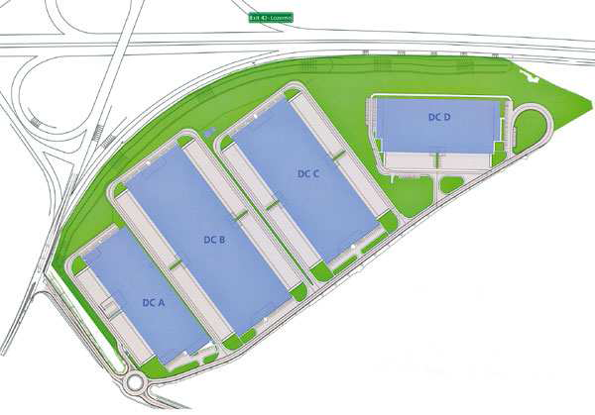
GRAFICKÉ PRÍLOHY A SYMBOLY
ilustrácie
tabuľky
matematické, fyzikálne, chemická a iné vzorce
znaky, symboly a skratky

Slide 20
ilustrácie (figures)
vizualizujú vedecké a technické myšlienky v stručnej, prehľadnej a zrozumiteľnej forme
zahŕňajú:
  mapy
  grafy
  diagramy
  nákresy
  schémy
  fotografie
  plány
  iné

Slide 21
ilustrácie (figures)
jednoduché, výstižné a zrozumiteľné
  aj veľmi jednoduché ilustrácie môžu výrazne pomôcť pochopiť text, zvýšiť jeho výpovednú hodnotu
používa sa spoločné označenie „obrázok“, „obr.“
ak to charakter práce a ilustrácií vyžaduje, je možné každý typ číslovať samostatne
  štandardne sa neodporúča

Slide 22
ilustrácie (figures)
ak ilustráciu urobil iný autor ako je autor danej práce, meno autora ilustrácie, resp. zdroj, odkiaľ je čerpaná, musia byť pri ilustrácii uvedené
  týka sa to aj fotografií
  odkaz na zdroj musí korešpondovať so zoznamom literatúry
  ak je autorom ilustrácie autor práce, nie je potrebné to uvádzať
  ak je odkaz na zdroj súčasť názvu ilustrácie, osobitne sa už neuvádza
vždy treba uvádzať zdroj dát, na základe ktorých je ilustrácia zhotovená (ako zdroj, prameň alebo pomocou vlastnej formulácie)
ak autor pôvodnú ilustráciu obsahovo upravil (teda nie len preložil z cudzieho jazyka, príp. prispôsobil graficky), je potrebné to uviesť

Slide 23
podľa počtu a významu môžu byť ilustrácie číslované viacerými spôsobmi
  jednotne (priebežne)
  samostatne v kapitole
  samostatne v prílohe
jednotne
  jednotný spôsob od začiatku do konca práce
  najčastejší pri písaní záverečných prác
  napr. Obr. 1, Obr. 2, Obr. 3 atď.
samostatne v kapitole
  za slovom Obrázok nasleduje číslo kapitoly alebo podkapitoly, v ktorej sa ilustrácia nachádza, potom medzera, pomlčka, medzera a poradové číslo ilustrácie v danej časti práce
  napr. Obr. 2-1 (prvý obrázok v druhej časti)
samostatne v prílohe
  rovnako ako samostatne v kapitole, akurát sa uvádza označenie prílohy
  napr. Obr. A.2-3 (tretí obrázok v prílohe A.2)
  v geografických prácach zriedkavý

Slide 24
Titulok obrázku
umiestňuje sa pod obrázkom
  informuje čo, kde a kedy ilustrácia vyjadruje
nedáva sa priamo do poľa ilustrácie
text titulku musí byť zrozumiteľný aj s obrázkom, aj mimo textu práce a bez odkazov na text práce
ak sa v obrázku nachádzajú neštandardné výrazy, skratky a pod., a nie je možné ich graficky jednoducho vysvetliť priamo v obrázku, musí byť súčasťou ilustrácie vysvetlenie, legenda
  píše sa pod ilustráciu
časté chyby
  uvádzanie názvu v ilustrácii i v titulku pod ňou
  uvádzanie titulku priamo v poli obrázka)
  uvádzanie titulku nad ilustráciou
  zbytočný obsah v ilustrácii
    napr. legenda v grafe s jednou líniou

Slide 25
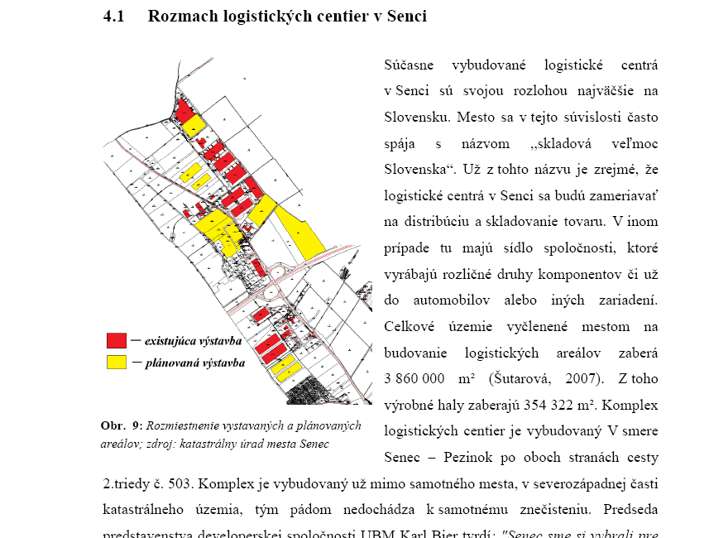
identifikujme chyby na tejto ilustrácii

Slide 26
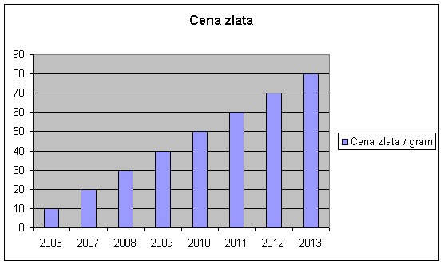
identifikujme chyby na tejto ilustrácii

Slide 27
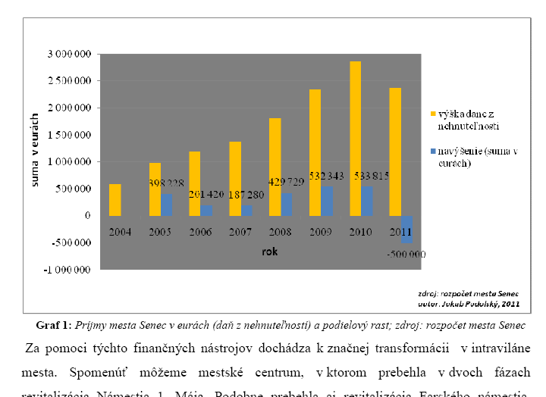
CHYBA
vhodnejší názov: „Obrázok 1“, “Obr. 1”.
čitateľovi je jasné, že je to graf

Slide 28
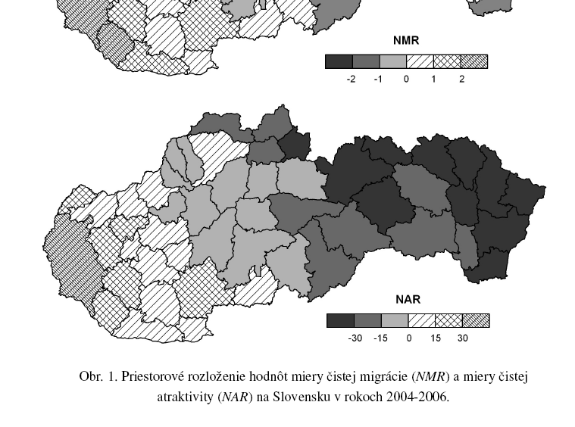
ak je autorom obrázku autor práce, nie je vhodné meno uvádzať
  zbytočné upriamovanie pozornosti na seba
ak je z textu jednoznačný zdroj informácii, nie je potrebné ho uvádzať

Slide 29
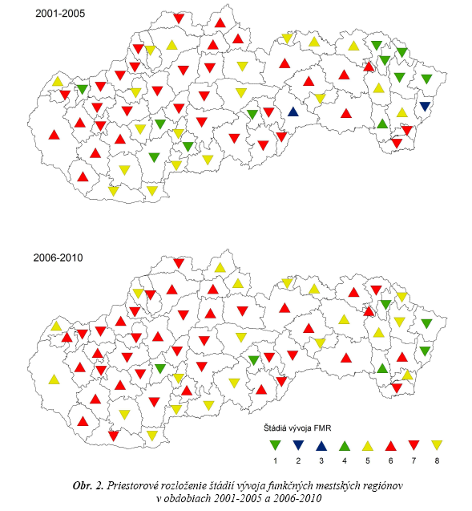
ak je z textu práce jednoznačné*, čo jednotlivé štádiá znamenajú, nie je potrebné ich v samotnom obrázku ešte raz vysvetľovať
*platí ak je to jadrom problematiky celej štúdie

Slide 30
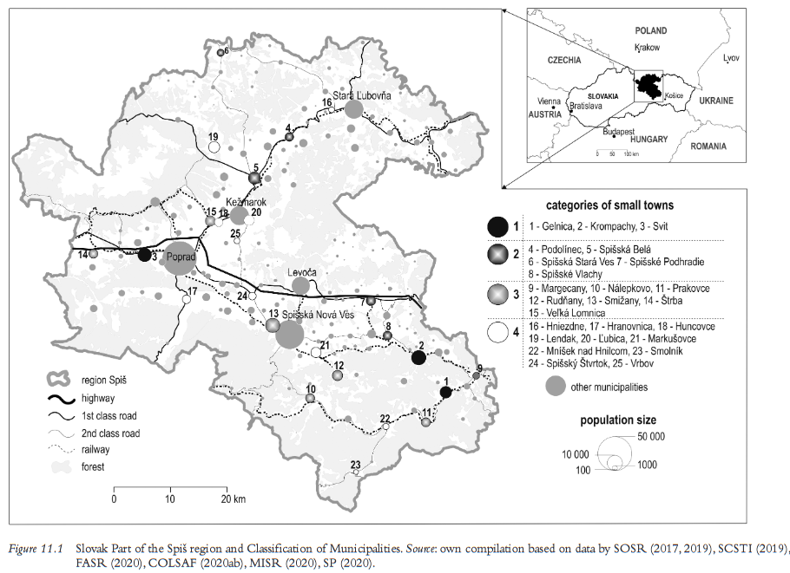
s priestorom obrázka je vhodné pracovať, využiť ho na spresnenie, vysvetlenie obsahu, nie však na úkor prehľadnosti, neprehusťovať ho

Slide 31
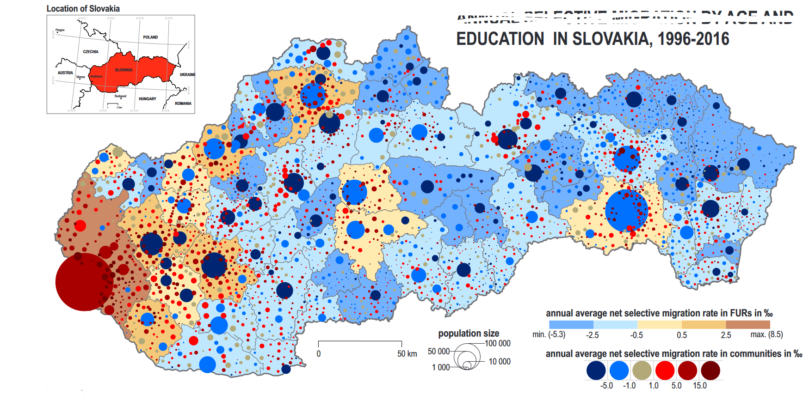
Fig. 5: Selective migration by age and education in Slovakia, 1996-2018

Slide 32
tabuľky
sú dôležité, treba im venovať patričnú pozornosť
môžu napomôcť sprehľadniť množstvo údajov, ktoré by bolo v kompaktnom texte neprehľadné
treba dbať na to, aby zrozumiteľne súviseli
s myšlienkami hlavného textu, na ktoré sa vzťahujú
treba sa vyhnúť tomu, aby tabuľka umiestnená v texte obsahovala zbytočné údaje, ktoré nesúvisia s výkladom v texte

Slide 33
titulok + zdroj a autor
titulok sa umiestňuje nad tabuľku
ak je tabuľka celkom prevzatá alebo modifikovaná, pod tabuľku sa uvedie odkaz na zdroj
označenie tabuľky podobne ako pri ilustráciách, najčastejšie:
  Tabuľka 1, Tabuľka 2,
  Tab. 1, Tab. 2

Slide 34
tabuľky aj ilustrácie
umiestnenie:
  bezprostredne za miestom, kde sa tabuľka cituje prvýkrát,
  podľa možností na tej istej strane
na každý obrázok i tabuľku musí byť v texte odkaz
spravidla nie je vhodné, aby sa rovnaký obsah opakoval
v tabuľkách aj ilustráciách

Slide 35
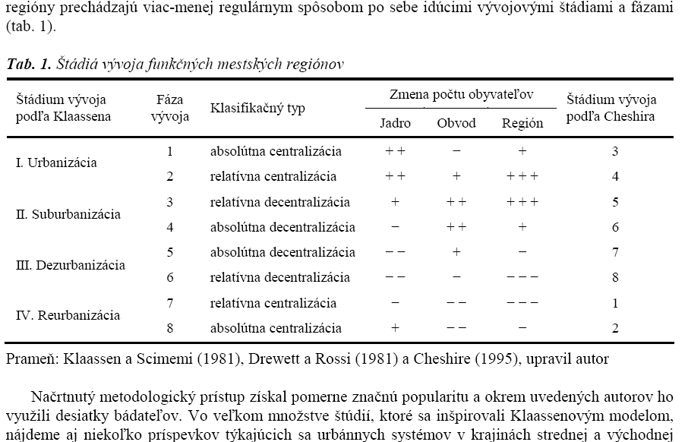
alebo „Zdroj“
iba ak autor naozaj niečo upravil

